Slide 1
Clustering

Slide 2
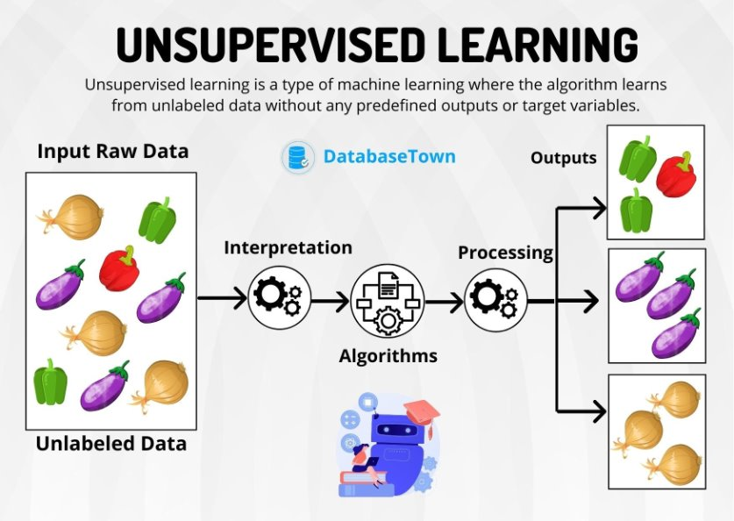
Aprendizado Não-Supervisionado

Slide 3
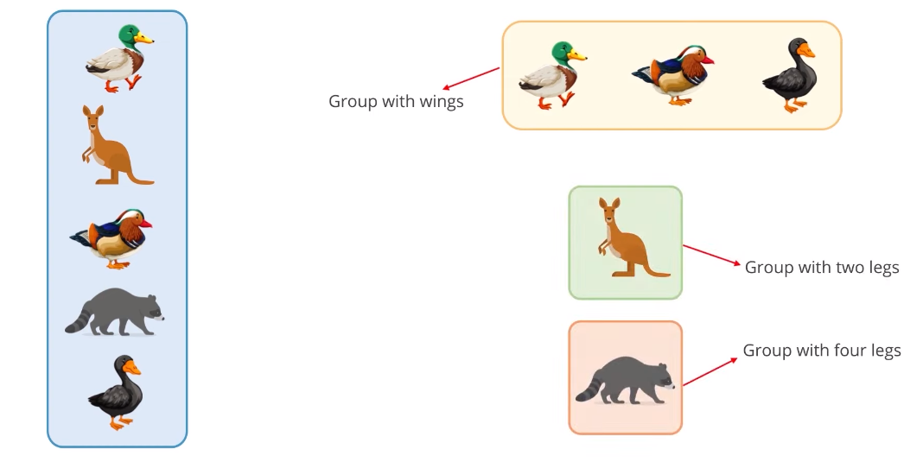
Aprendizado Não-Supervisionado

Slide 4
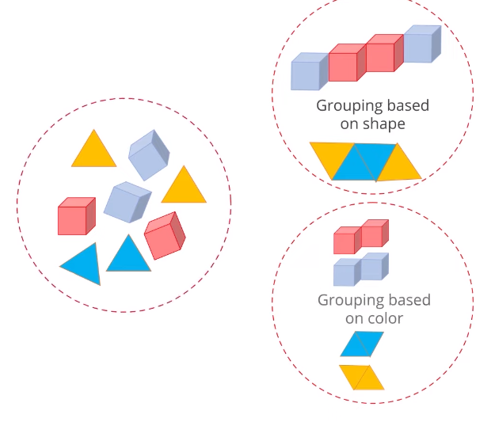
Aprendizado Não-Supervisionado

Slide 5
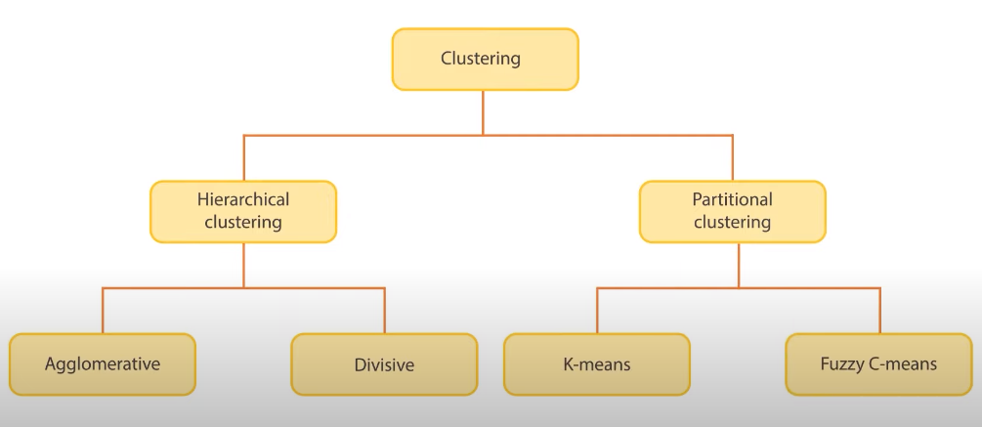
Tipos de Clustering

Slide 6
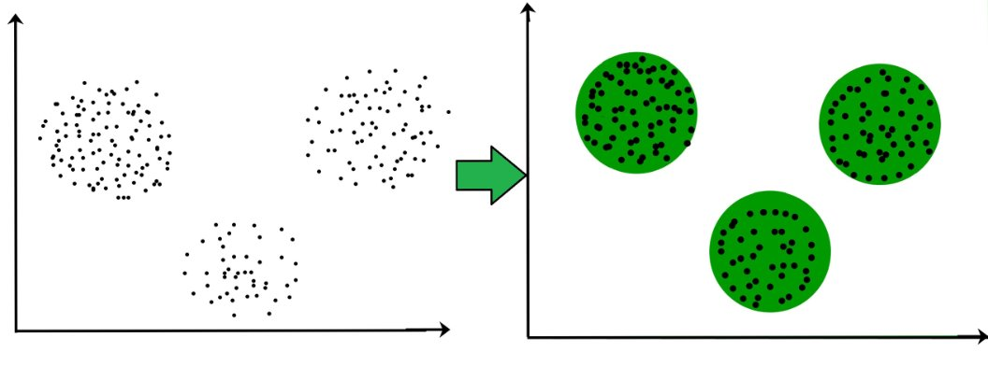
Tipos de Clustering

Slide 7
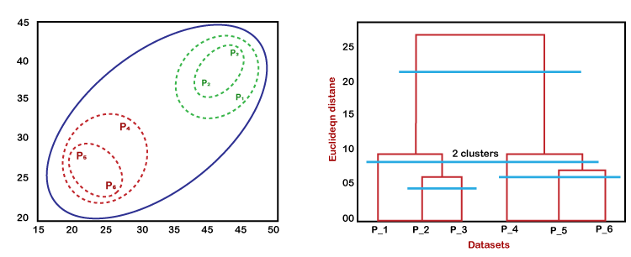
Tipos de Clustering

Slide 8
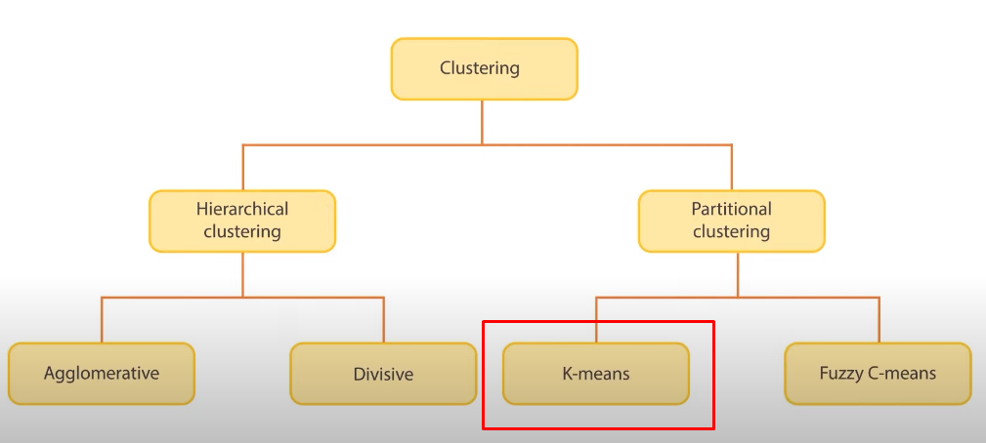
Tipos de Clustering

Slide 9
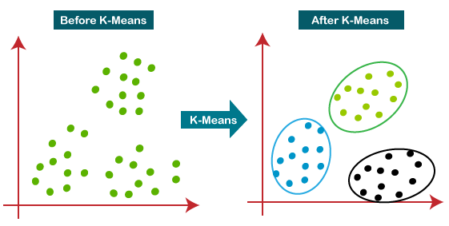
K-Means

Slide 10
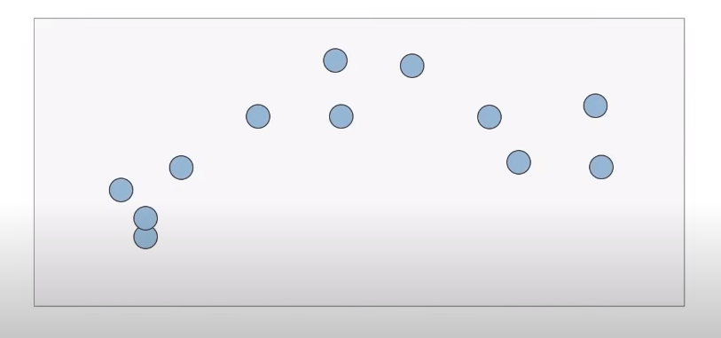
K-Means

Slide 11
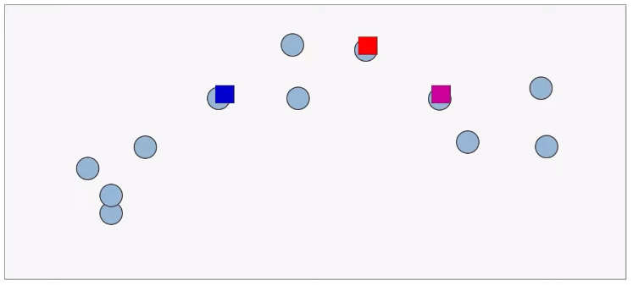
K-Means

Slide 12
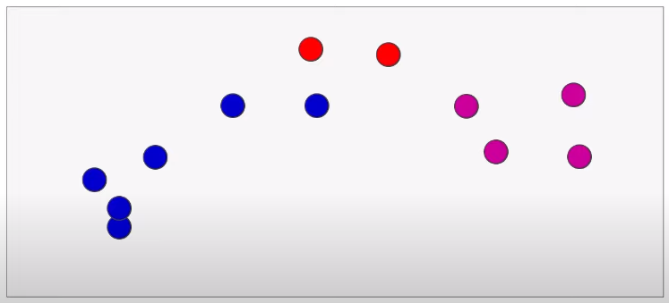
K-Means

Slide 13
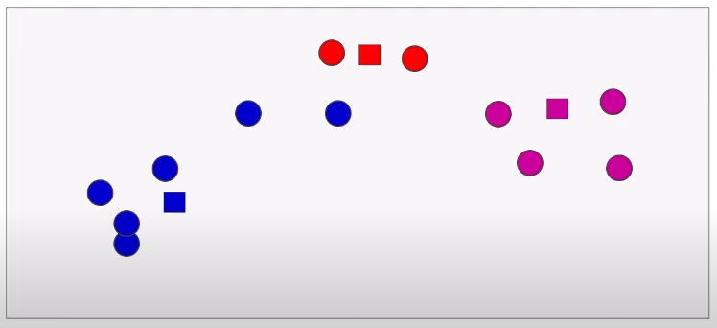
K-Means

Slide 14
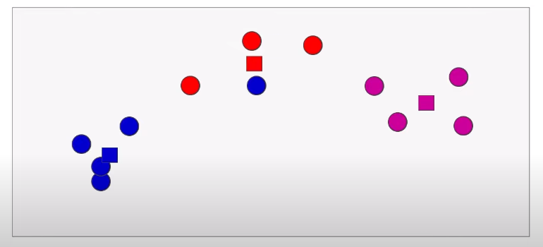
K-Means

Slide 15
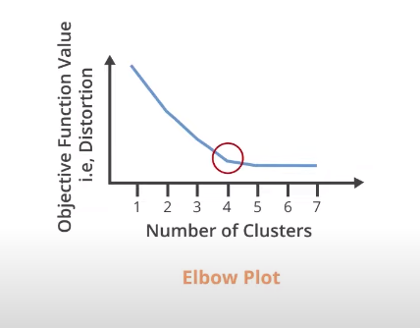
K-Means

Slide 16
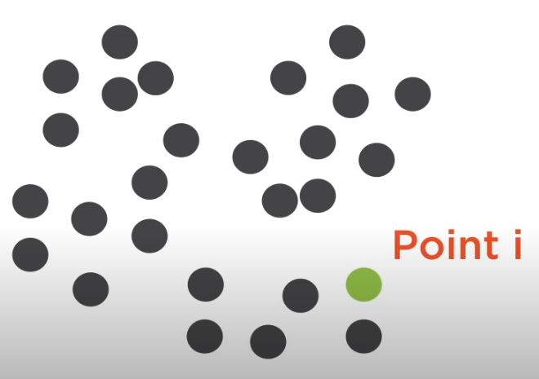
Formas de validar Precisão Método da Silhueta

Slide 17
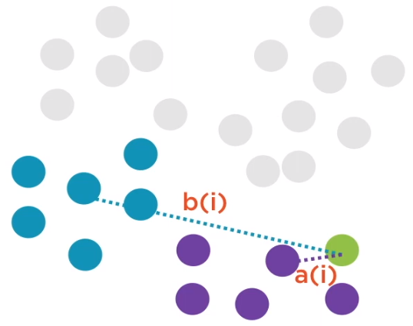
Formas de validar Precisão Método da Silhueta

Slide 18
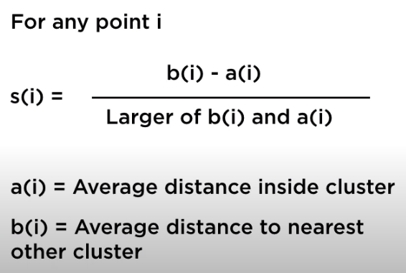
Método da Silhueta

Slide 19
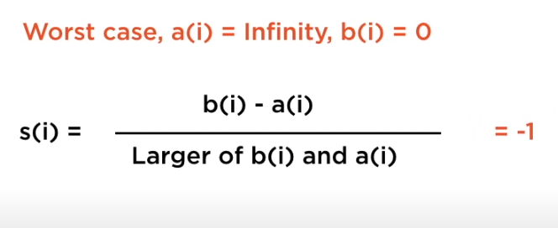
Método da Silhueta

Slide 20
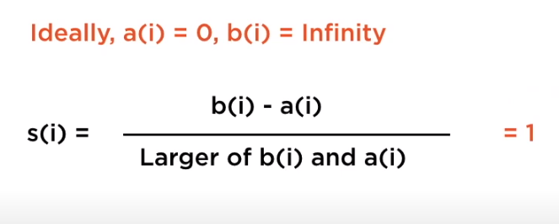
Método da Silhueta

Slide 21
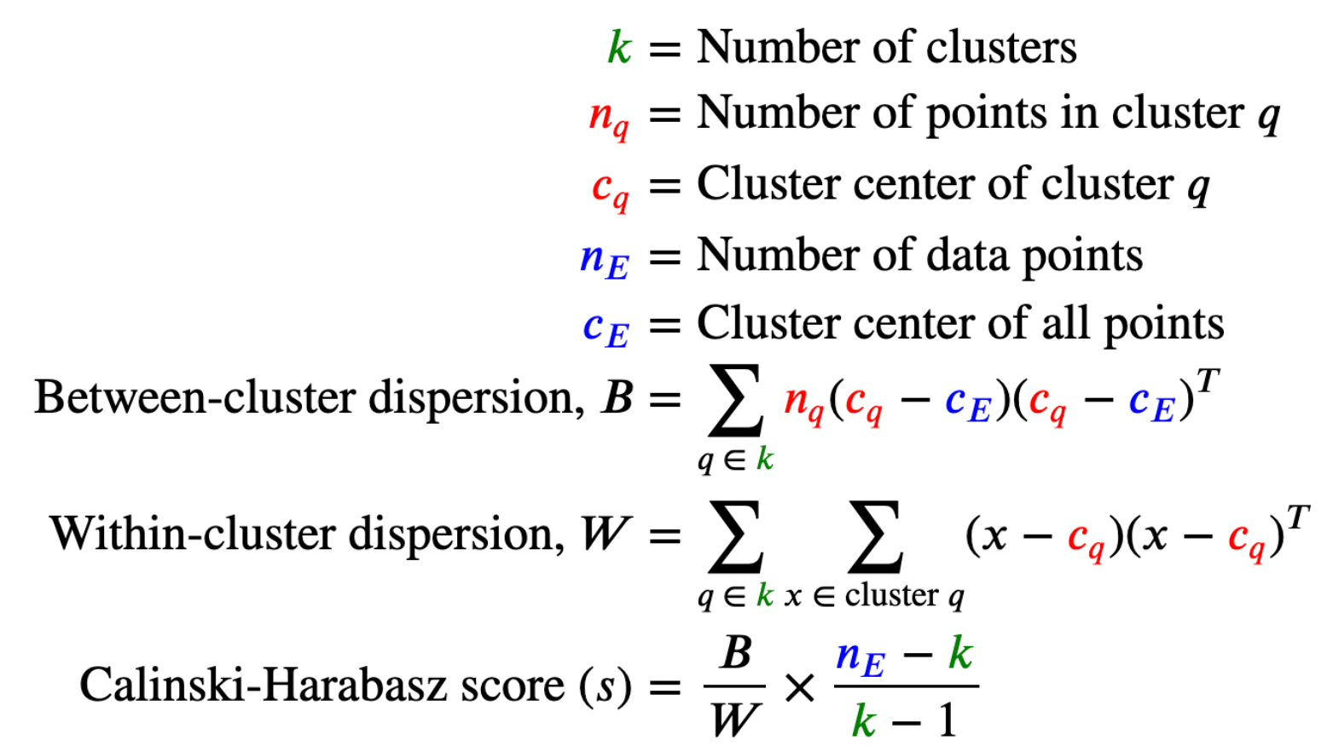
Método Calinski-Harabasz

